Slide 1



Point n°3 sur le stage
16.04.2021
Stagiaire : Ralph MASSON
Tuteur : Cyril TURIES

Slide 2
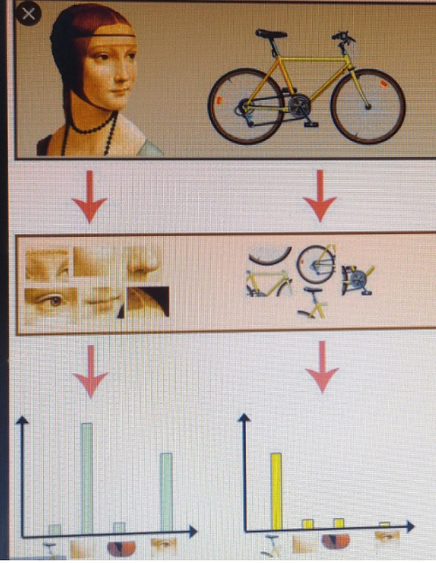
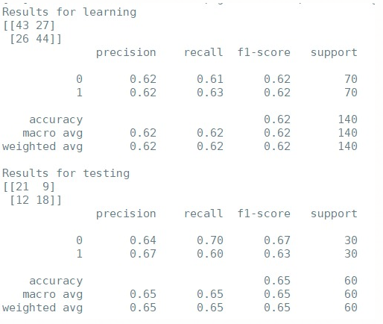
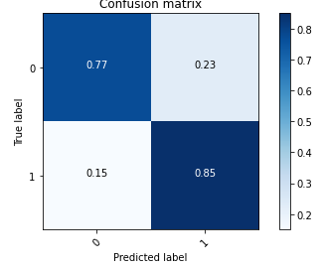
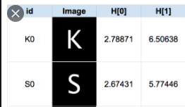
Réseaux de neurones - Classification à partir des images
Différentes techniques ont été utilisées :
les images brutes en entrée du CNN
les images redressées et remises à l’échelle en entrée du CNN
les histogrammes des gradients orientés, les moments Hu et les keypoints de la méthode SIFT en entrée d’un classifieur SVM
→ Trop peu de données pour distinguer clairement (il faudrait au moins 1000 images toujours prises sur fond blanc à la même distance) : le réseau converge à 55% de précision pour l’ensemble des données

Slide 3
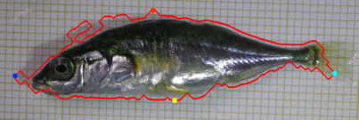
Longueur standard - Détection de contours
L’algorithme de contours de l’épinoche a été revu mais va être amélioré pour avoir les points bleus (clair et foncé) au plus proche de la bouche et de la queue. Ils correspondent aux points extrêmes du contours et servent pour la longueur standard . Les points jaune et rouge peuvent aussi être rapprochés du corps pour avoir la largeur du corps.

Slide 4
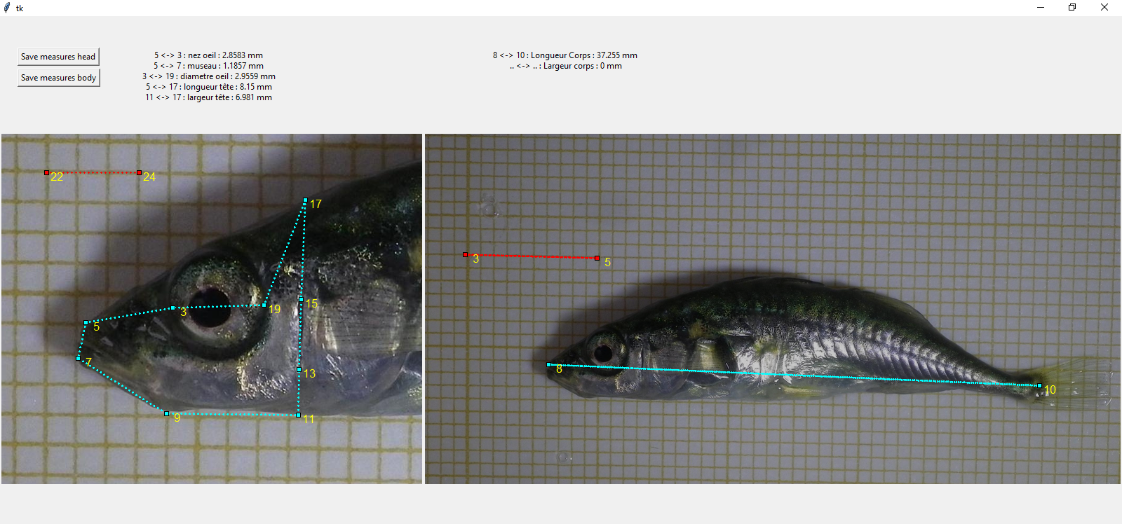
Nouvelle interface graphique affichant les longueurs caractéristiques du poisson
L’image à gauche représentant la tête est automatiquement centrée selon la pupille
Les points de part et d’autres de l’oeil sont déterminés par détection de contours circulaires (même principe que la pupille)
les points pour la longueur standard sont déterminés par détection de contours (cf p.3)

Slide 5
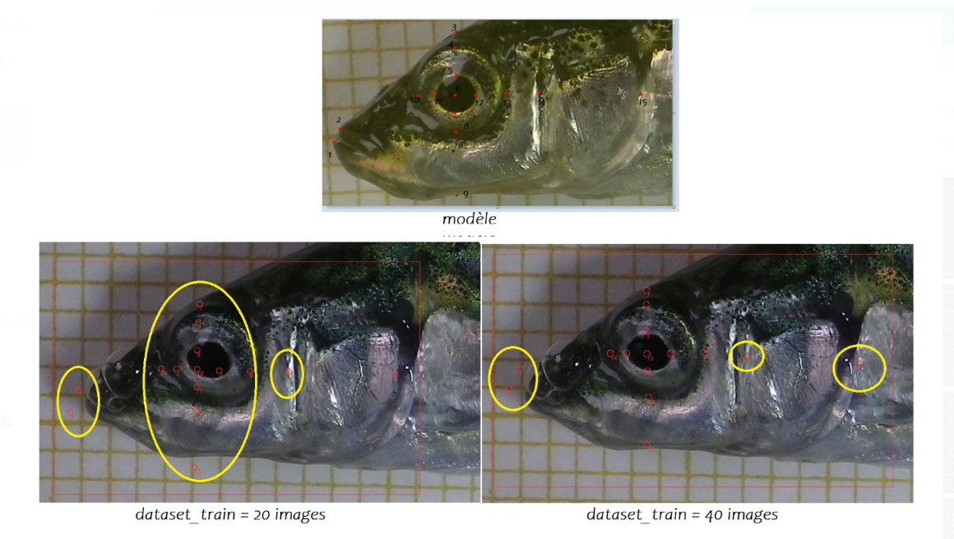
Détection des points par réseaux de neurones
Pour certains points difficiles à détecter par le traitement d’image, on peut envisager d’utiliser ML-morph après étiquetage de l’ensemble de la base de données
https://github.com/agporto/ml-morph

Slide 6
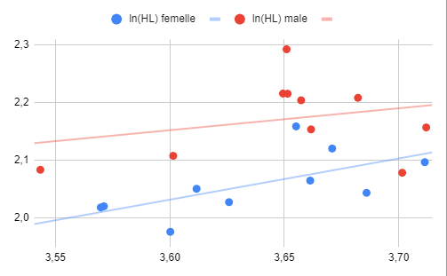
Connaissance de la longueur de la tête et de la longueur standard sur la détermination du sexe
La détermination de la longueur de la tête et de la longueur standard est une première étape vers le sexage de l’épinoche. Pour 20 individus (10 mâles en rouge et 10 femelles en bleu), on a tracé le nuage des points suivant :
en abscisse : ln(LongueurStandard)
en ordonnée : ln(LongueurTête)

